Slide 1
COMPUTACIÓN PARALELA
OPENMP – ENTREGA 1
Grupo 01
Jhon Steeven Cabanilla Alvarado
Miguel Chaveinte García
Notes:
3/29/2022
1
1

Slide 2
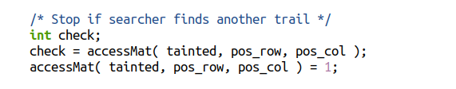
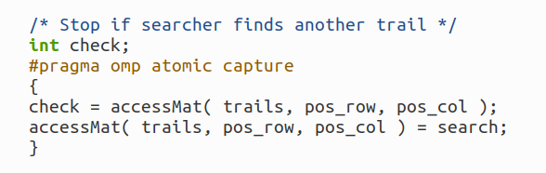
1. Comenta primero los problemas que tenía el código y cómo son las soluciones básicas necesarias.
Notes:
3/29/2022
2
2

Slide 3
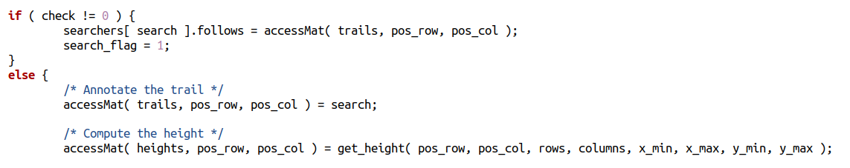
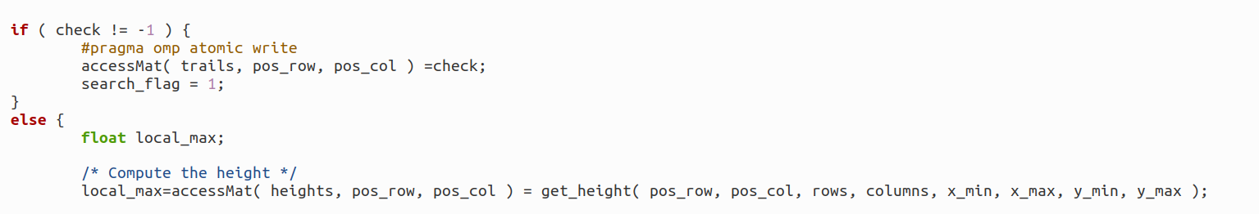
Notes:
3/29/2022
3
3

Slide 4
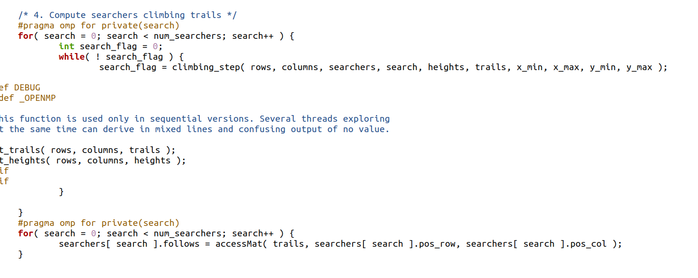
Notes:
3/29/2022
4
4

Slide 5
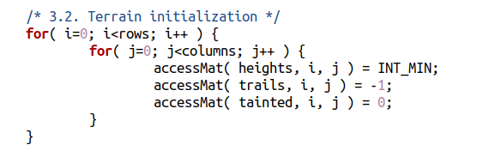
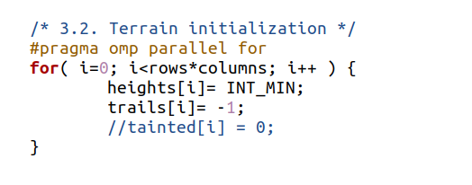
2. Comenta las cosas extras que se han conseguido explicando **por qué** funcionan, o **de dónde surgió** la idea de probarlas.
- Eliminar la matriz tainted.
- Inicialización del terreno.
Notes:
3/29/2022
5
5

Slide 6
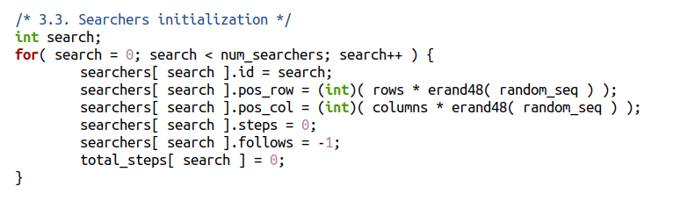
- Inicialización del buscadores.
Notes:
3/29/2022
6
6

Slide 7
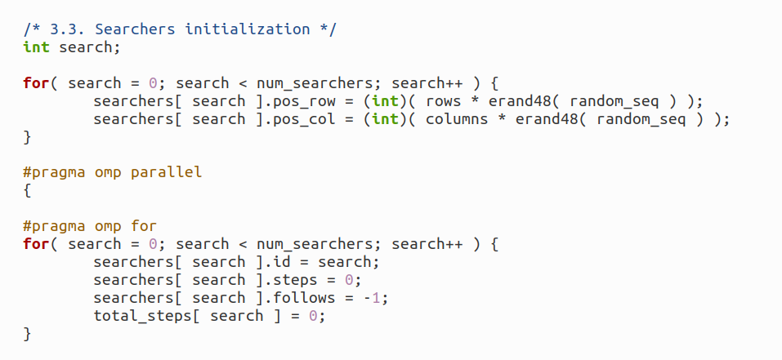
Notes:
3/29/2022
7
7

Slide 8
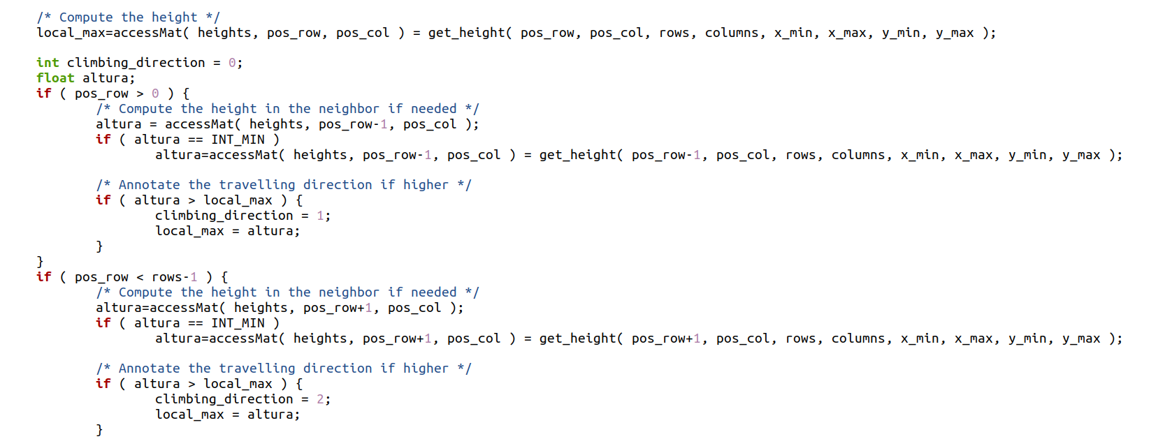
Notes:
3/29/2022
8
8

Slide 9
PARALELIZACIÓN
Notes:
3/29/2022
9
9

Slide 10
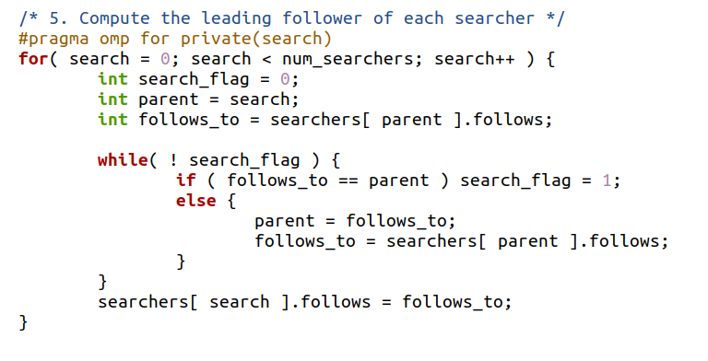
Notes:
3/29/2022
10
10

Slide 11
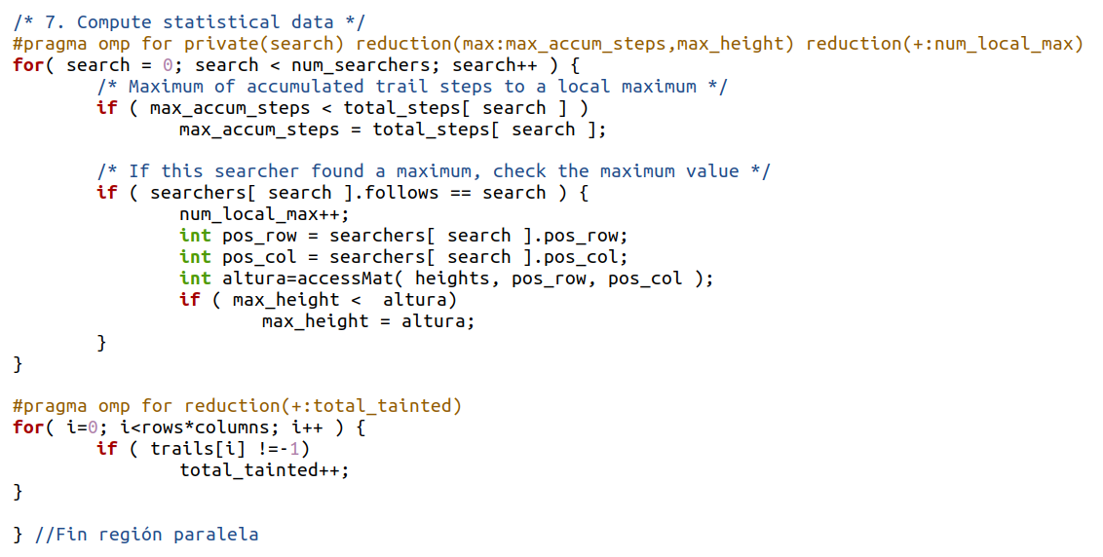
REDUCCIONES
Notes:
3/29/2022
11
11

Slide 12
3. Comenta otras cosas que se han probado y no han funcionado. Si tenéis alguna idea de por qué, explicadlo.
- Calcular las alturas fuera de la función climbing_step
- Utilizar sections para los diferentes if de la función climbing_step
- Cláusula schedule
Notes:
3/29/2022
12
12

Slide 13
4. Comenta como te has organizado con tu compañero para trabajar durante el concurso
Notes:
3/29/2022
13
13

Slide 14
5. Comenta fuentes, páginas web u otros recursos que has consultado durante el desarrollo de la práctica/concurso
- Apuntes de la asignatura
- https://stackoverflow.com/
- https://bisqwit.iki.fi/story/howto/openmp/
- https://www.openmp.org/
Notes:
3/29/2022
14
14

